Slide 1
11. SINIF COĞRAFYA
2. DÖNEM 1. YAZILI ÇALIŞMASI

Slide 2
1.Aşağıda bazı tarım ürünleri ile ilgili bilgiler verilmiştir. Bu tarım ürünlerinin isimlerini karşılarındaki boşluğa yazınız.
 |  | Tarım ürünü
1. | İç bölgelerde kuru tarım metodu ile üretilir. En önemli üretim alanı Konya Ovası’dır.
2. | Yaz yağışları nedeniyle Karadeniz bölgesinde yetişmez. Olgunlaşma döneminde sıcaklık yetersiz olduğundan İç Anadolu ve Iğdır ovası hariç Doğu Anadolu bölgesinde yetişmez.
3. | Sadece Doğu Karadeniz’de yetişir. Bol yağış ister. Yıkanmış topraklarda yetişir.
4. | Akdeniz ikliminin karakteristik bitkisidir. Yağ sanayide kullanılır.
5. | Bol su ister. Akarsu boylarında üretilir. Üretimde Edirne ilk sıradadır.
6. | Bol yağış ve ılıman iklim ister. Türkiye Dünya üretiminde ilk sıradadır.

Slide 3
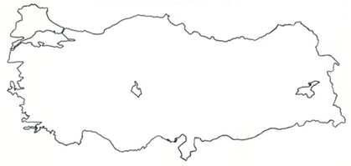
2. Haritada numaralandırılan bölgelerde en çok beslenen hayvan türlerini yazınız.
2
1
4
3

Slide 4
3. Aşağıdaki ifadelerden doğru olanların karşısına D yanlış olanların karşısına Y yazınız.
a.Ülkemizde nadasa ayrılan toprakların en fazla olduğu bölge İç Anadolu’dur. ( )
b.Doğu Karadeniz illerinde makineli tarım gelişmemiştir. ( )
c.Türkiye Fındık üretiminde dünyada 1i. Sıradadır. ( )
d. Bozkır bitki örtüsünün bulunduğu bölgelerde büyükbaş hayvancılık yapılır ( )
e.azların yağışlı geçtiği ve gür çayırların bulunduğu bölgeler büyükbaş hayvancılığa elverişlidir. ( )
f. Türkiye’de et ve süt üretiminin az olmasının nedeni beslenen hayvan sayısının azlığıdır ( )
g. Türkiye’de maden çeşitliliği azdır. ( )
h. Krom ve mermer ülkemizde en yaygın çıkarım alanına sahip yer altı kaynaklarıdır. ( )
I. Sivas Divriği, Malatya Hekimhan önemli demir çıkarım alanlarıdır. ( )

Slide 5
4.Aşağıdaki ifadelerde bırakılan boşlukları doldurunuz.
a.Türkiye'de maden çeşitliliğinin fazla olmasında ……………….. ve …………………… hareketleri etkili olmuştur.
b. Türkiye'nin ekonomik bakımdan ilk çalışması olan ................................................................ 17 Şubat 1923’te
gerçekleştirilmiştir.
c.Ülkemizde pamuk üretiminde ilk sırayı ……………………………………………. Bölgesi almaktadır.
d. Yazıyı ilk kullananlar …………………………. Medeniyetlerinden ……………………… olmuştur.
e. ………………………… yaşam sürmeleri Türk kültürünün geniş alanlara yayılmasını sağlamıştır.
g. Ülkemizin dış satımında ……………….., …………………. ve ……………….. en önemli madenlerdir
h. ………..…….. madeni demir çelik sanayisinin önemli bir ham maddesidir. Çeliğin sertleştirilmesi ve paslanmaz
çelik üretiminde kullanılır.

Slide 6
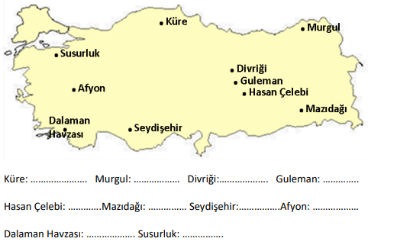
5.

Slide 7
6.Aşağıda sanayi tesislerinin kuruluş koşullarıyla ilgili verilen kelimeleri, noktalı yerlere örnekteki gibi doğru olacak şekilde yazınız.
(Ham madde, Enerji kaynakları, Sermaye, Ulaşım, Pazar)
……………………….Şeker fabrikalarının şeker tarımı yapılan bölgelerde kurulması bu duruma örnektir.
………….....…….... Ereğli ve Karabük’te demir-çelik sanayi tesisinin kurulması
……….....………… İzmit ve İzmir’de petrol rafinerilerinin, Samsun’da bakır işletmelerinin kurulması
………....……….... Sanayi tesislerinin kurulması ve işletilmesinde devletin sağladığı kredi olanaklarından yararlanılmaktadır.
……………………………..Gıda sanayi ve tekstil sanayinin İstanbul, İzmir, Ankara gibi büyük şehirlerin çevresinde gelişme göstermesi.

Slide 8
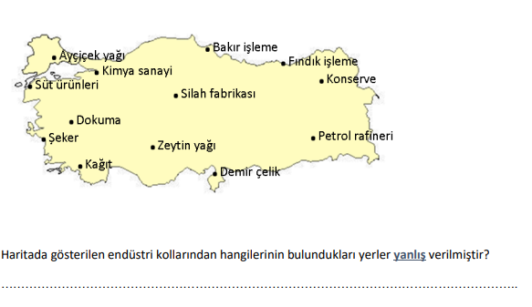
7. Haritada gösterilen fabrikaların hangilerinin bulunduğu yerler yanlış gösterilmiştir?

Slide 9
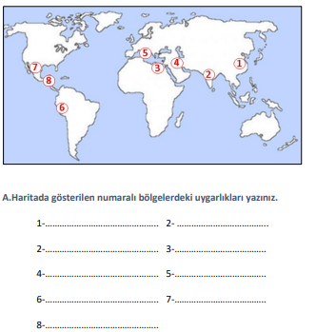
8.

Slide 10
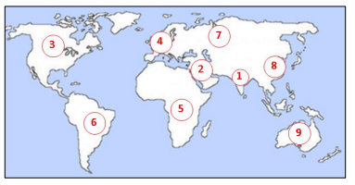
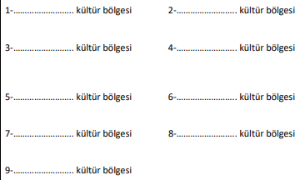
9.

Slide 11
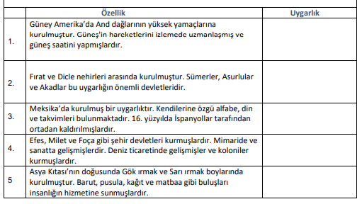
10.

